Slide 1
KIS云专业版出纳管理（2）-现金日记账
KIS服务营销部
2019.5

Slide 2
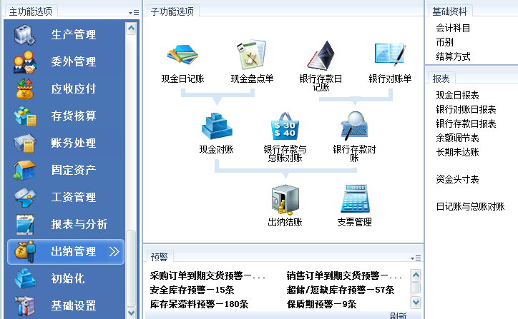
出纳管理

Slide 3
出纳管理功能图
初始化
日常处理
期末处理
现金盘点
现金对账
外部银行
科目+余额
现金日记账
总账
手工录入
未达账项
期末结账
银行日记账
银行对账单
余额调节表
银行对账
支票管理
银行存款与总账对账

Slide 4
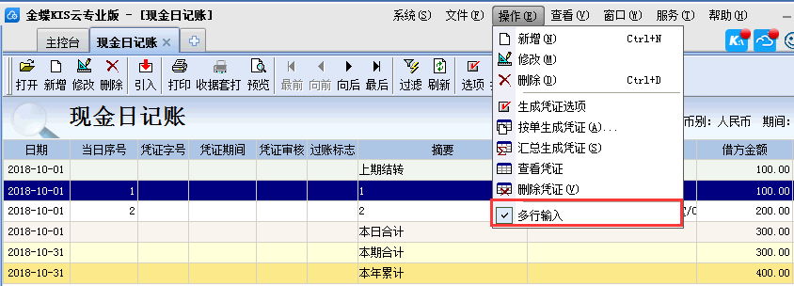
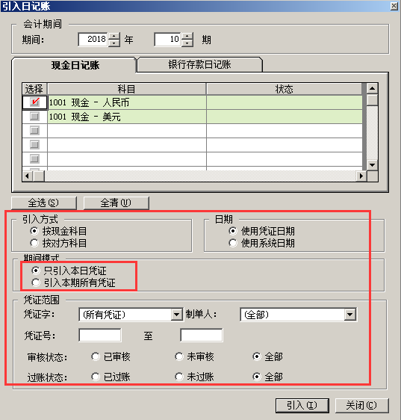
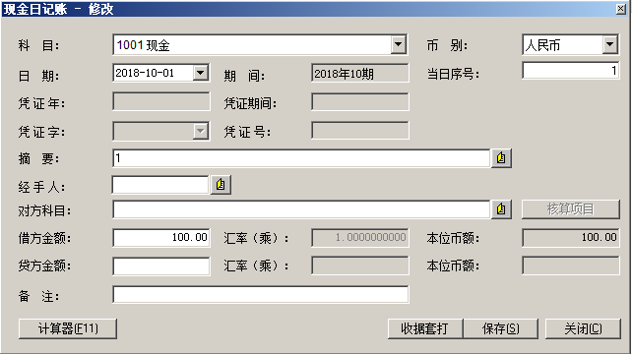
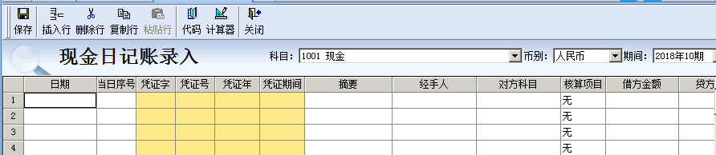
现金日记账
录入方式
  手工录入
  （逐笔新增）
  （多行录入）
  总账凭证引入
  注意引入期间模式

Slide 5
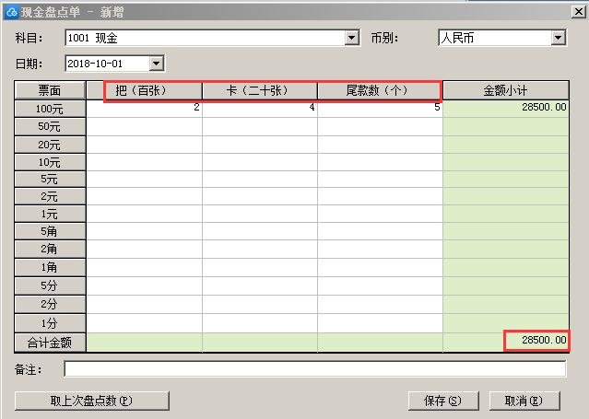
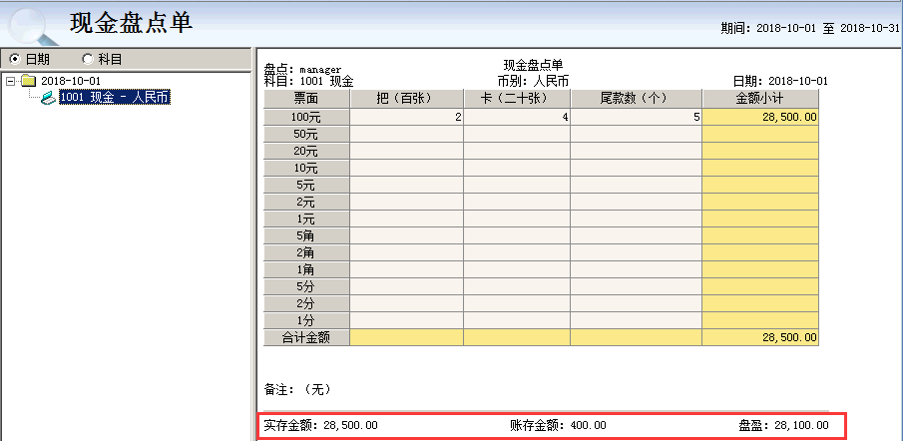
现金盘点单
  单位
  时间

Slide 6
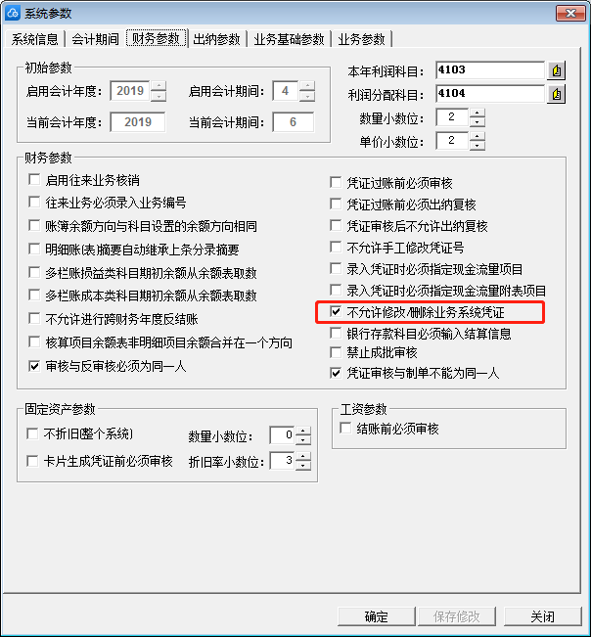
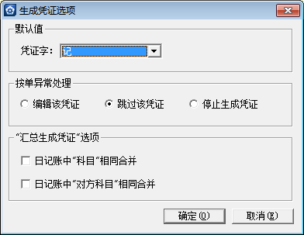
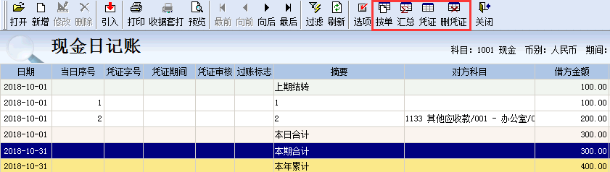
现金日记账生成凭证
  日记账生成凭证
  选项设置
  账务处理模块删除凭证需注意参数设置

Slide 7
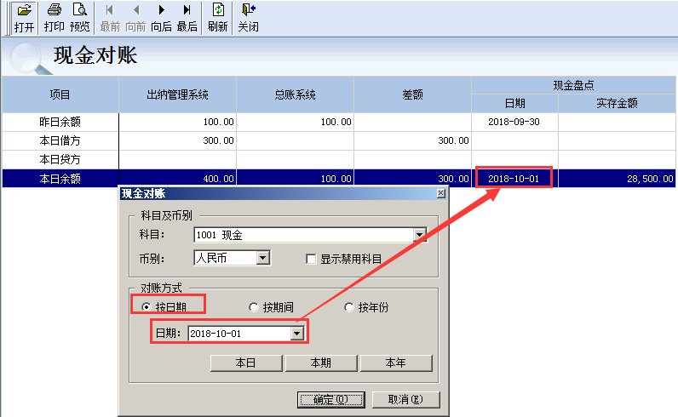
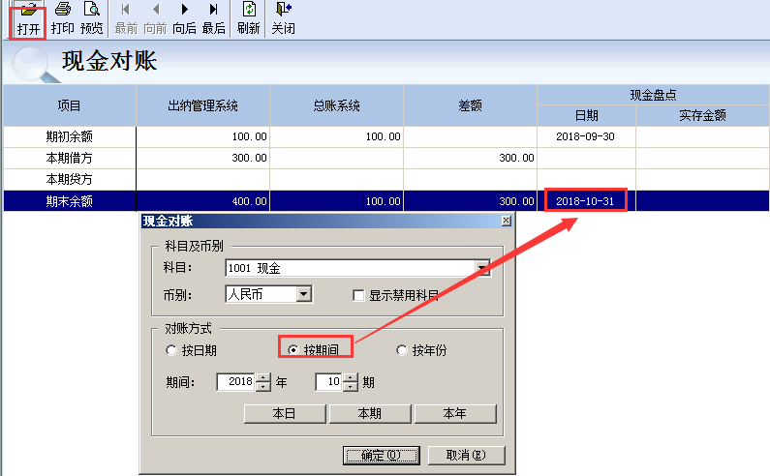
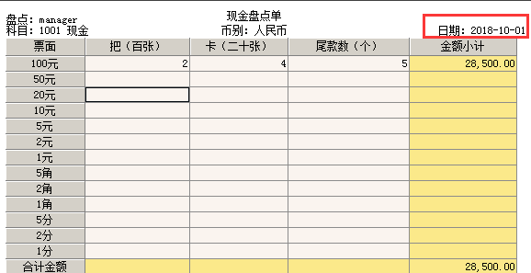
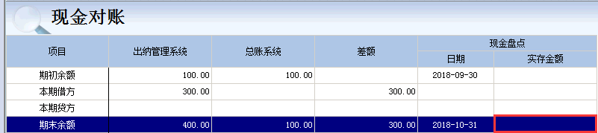
现金对账
  现金对账
  现金日记账与总账对账
  现金日记账与现金盘点单对账
  对账不平
  日记账没生成凭证
  总账凭证没有对应的日记账记录
  对账时间
  出纳人员现金保管不善

Slide 8

内容回顾
现金日记账生成凭证
现金日记账、现金盘点单
现金对账

